Slide 1
ДИПЛОМНЫЙ ПРОЕКТ
Разработка веб-приложения
для ресторана «Гастрономия»
SPA на Vue 3 + FastAPI backend + SQLite + Docker-деплой
Студент
Предметная область
Результат
Давранбеков С.Б.
Направление: информационные
системы
Автоматизация презентации ресторана,
онлайн-заказов и бронирования
Публичный сайт, админ-панель,
REST API и Docker-сборка на 3000 порту

Slide 2
02
Цель дипломного проекта
Цель и ожидаемый эффект от внедрения цифрового сервиса
Цель ДП
9
4
8
Разработать веб-приложение ресторана «Гастрономия», которое объединяет презентацию бренда, онлайн-бронирование, оформление заказа и административное управление контентом в едином интерфейсе.
позиций меню
в БД
отзыва
в системе
изображений
галереи
Ключевые показатели
• 5 маршрутов SPA
• 2 роли пользователей
• REST API для меню, отзывов, заказов и галереи
• Docker-развертывание для демонстрации
Ожидаемый эффект
Повышение конверсии из посетителя в заявку, сокращение ручной обработки заказов и ускорение обновления контента через админ-панель.
Дипломный проект • Ресторан «Гастрономия»
02

Slide 3
03
Сбор требований
Фрагмент интервью с заказчиком и ожидания целевой аудитории
Требования заказчика
Ожидания целевой аудитории
1. Современный визуальный сайт в фирменном стиле ресторана.
2. Публичное меню с ценами, составом и фотографиями.
3. Формы онлайн-заказа и бронирования стола без звонка.
4. Раздел отзывов и галерея для повышения доверия.
5. Админ-панель для самостоятельного обновления данных.
1. Быстро понять ассортимент и стоимость блюд.
2. Удобно пользоваться сайтом со смартфона.
3. Сразу видеть фото интерьера и блюд.
4. Забронировать стол за 1–2 действия.
5. Видеть актуальные отзывы и подтверждение после отправки формы.
Дипломный проект • Ресторан «Гастрономия»
03

Slide 4
04
На основании требований формируем задачи
Декомпозиция целей в конкретные задачи разработки
Спроектировать структуру SPA и пользовательские маршруты.
Разработать REST API для меню, отзывов, галереи, заказов и бронирования.
01
02
Реализовать админ-панель с JWT-аутентификацией и разграничением прав.
Спроектировать БД SQLite и инициализировать ее стартовыми данными.
03
04
Провести тестирование интерфейса, API и критических пользовательских сценариев.
Подготовить контейнеризацию проекта и удобный демонстрационный запуск.
05
06
Дипломный проект • Ресторан «Гастрономия»
04

Slide 5
05
Диаграмма связей (mindmap)
Основные подсистемы и направления разработки
Контент
Frontend
Меню
Отзывы
Галерея
Администрирование
Vue 3
Vue Router
Vuex / Axios
JWT-вход
CRUD
Статусы заказов
Веб-приложение ресторана
«Гастрономия»
Коммерция
Backend / Data
Корзина
Заказ
Бронирование
FastAPI
SQLAlchemy
SQLite
DevOps
Docker Compose
Nginx
Развертывание
Дипломный проект • Ресторан «Гастрономия»
05

Slide 6
06
Сценарии использования проектируемого ПП
Основные use-case для гостя и администратора
Система «Гастрономия»
Публичные сценарии
Административные сценарии
Просмотреть меню
Авторизоваться
Гость
Админ
Публичный
пользователь
Авторизованный
сотрудник
Оставить отзыв
Управлять меню
Оформить заказ
Управлять отзывами
Забронировать стол
Управлять заказами
Дипломный проект • Ресторан «Гастрономия»
06

Slide 7
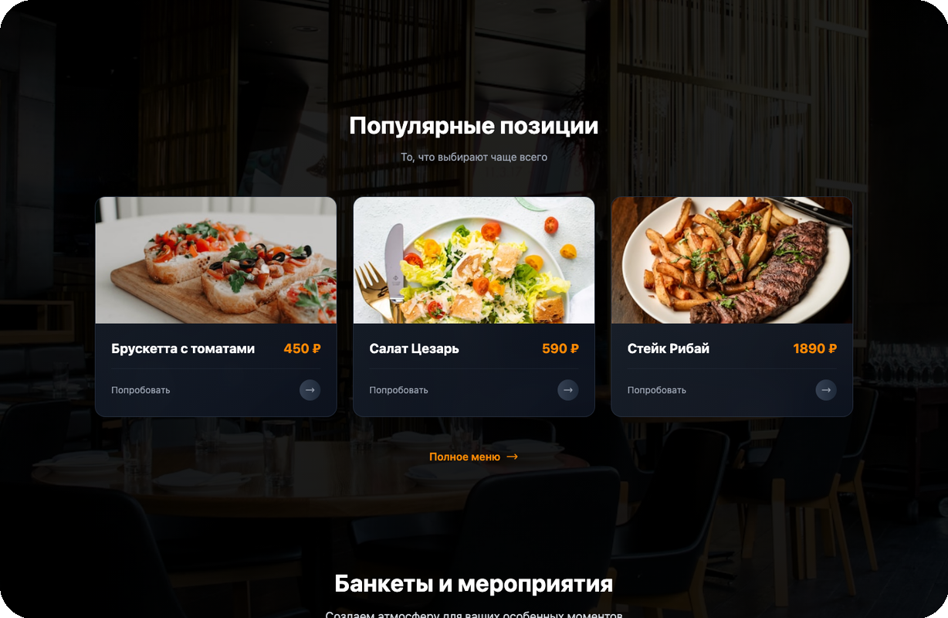
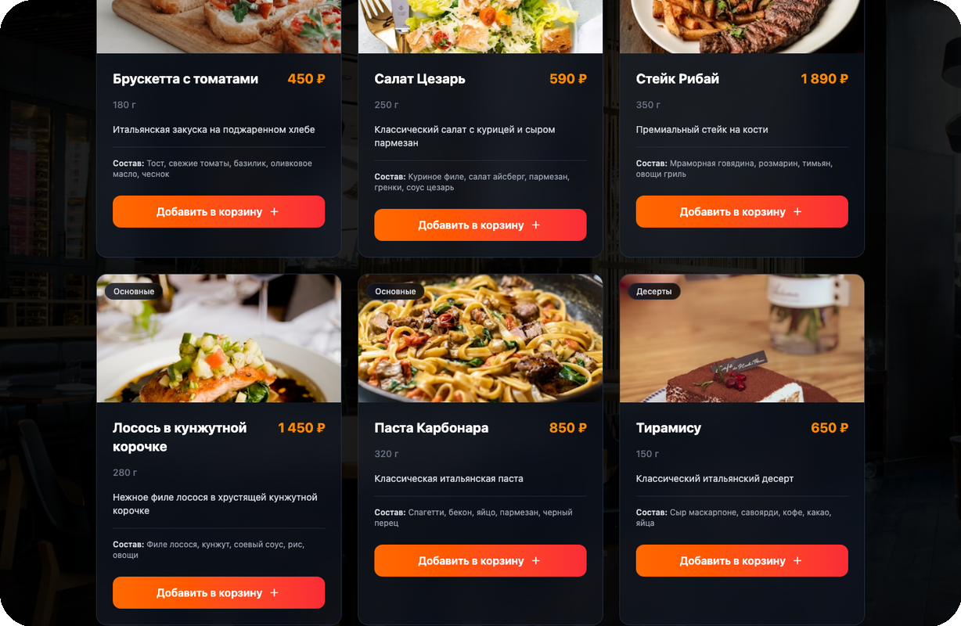
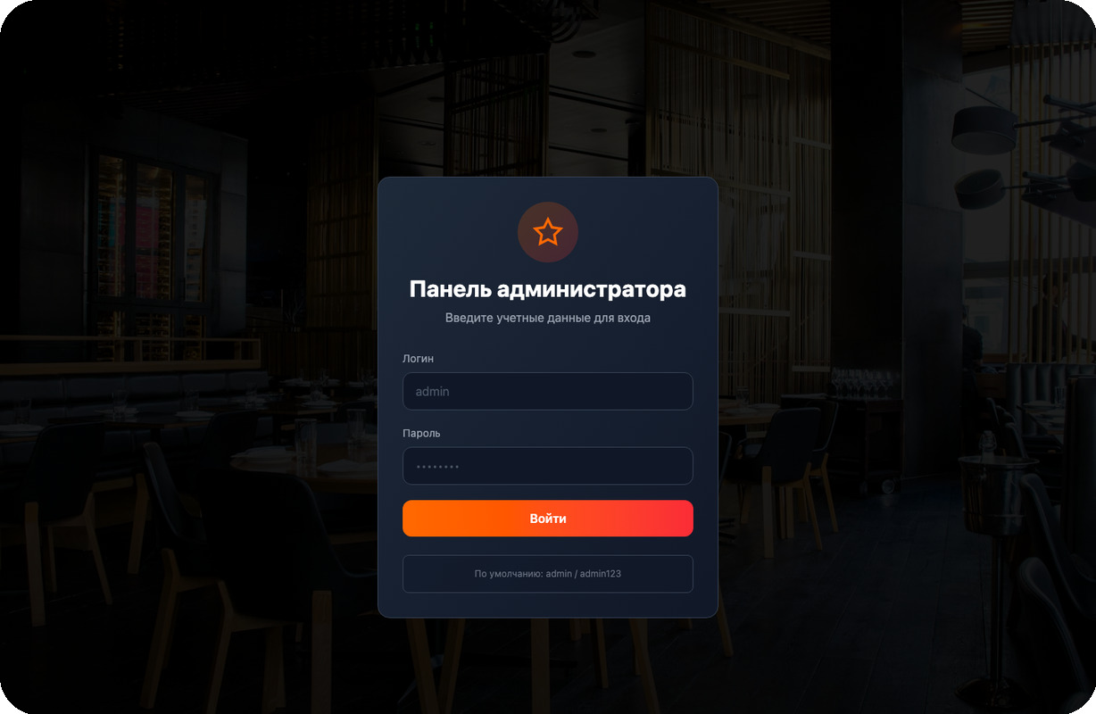
07
Прототипы / макеты
Реальные экраны реализованного интерфейса
Главная страница
Каталог меню
Админ-панель
презентация ресторана, CTA и блоки контента
фильтрация категорий и добавление в корзину
точка входа для управления контентом
Дипломный проект • Ресторан «Гастрономия»
07

Slide 8
08
Архитектура ПП
Логическая схема развертывания и взаимодействия компонентов
Клиентский слой
Web-слой
Сервер
Хранение данных
Браузер
Vue 3 SPA
Vue Router / Vuex
Nginx
статический frontend
прокси /api и /images
FastAPI
REST API
JWT, CORS, upload
SQLite
каталог images/
seed-данные и backup
Интеграции фронта
Безопасность
Инфраструктура
GET/POST через Axios:
/api/menu, /api/reviews, /api/orders,
/api/table-reservations
JWT для админки,
валидация входных данных,
ограничение upload по MIME-типу
Docker Compose объединяет frontend и backend,
а демонстрация публикуется на порту 3000.
Дипломный проект • Ресторан «Гастрономия»
08

Slide 9
09
Структура базы данных (ERD)
Физическая модель данных проекта на SQLite
menu_items
reviews
gallery_images
orders
PK id
name
category
price / weight
composition
image
featured
PK id
name / email
rating
text
answer
created_at
PK id
src
alt
description
category
created_at
PK id
items (JSON)
total
customer_phone
customer_email
status
created_at
users
PK id
username
email
hashed_password
is_active
is_admin
Примечание: для таблицы orders состав заказа хранится как JSON-строка в поле items, а связь пользователя с контентом реализуется логически через защищенные API-эндпоинты.
Дипломный проект • Ресторан «Гастрономия»
09

Slide 10
10
Разработка ПП: инструментальные и программные средства
Технологический стек проекта
Frontend
Backend
Инструменты и DevOps
• Vue 3
• Vite
• Tailwind CSS
• Vue Router
• Vuex
• Axios
• FastAPI
• SQLAlchemy
• SQLite
• Pydantic schemas
• JWT + passlib
• Upload image API
• VS Code
• Git / GitHub
• Docker Compose
• Nginx
• Chrome DevTools
• python-pptx для генерации презентации
Дипломный проект • Ресторан «Гастрономия»
10

Slide 11
11
Календарный план разработки
Этапы выполнения дипломного проекта по неделям
Этап
1
2
3
4
5
6
7
8
Сбор требований
Проектирование UI/UX
Frontend SPA
Backend + БД
Интеграция API
Тестирование и bugfix
Docker и подготовка к защите
Дипломный проект • Ресторан «Гастрономия»
11

Slide 12
12
Доска задач
Kanban-представление состояния работ по проекту
Backlog
In Progress
Review
Done
Аналитика посещаемости
Сохранение бронирований в БД
UX-сообщения об ошибках
Маршруты SPA
Email/SMS уведомления
Расширение формы бронирования
Документация по развертыванию
Меню / отзывы / галерея
Онлайн-оплата
Корзина и заказ
JWT-админка
Docker-развертывание
Дипломный проект • Ресторан «Гастрономия»
12

Slide 13
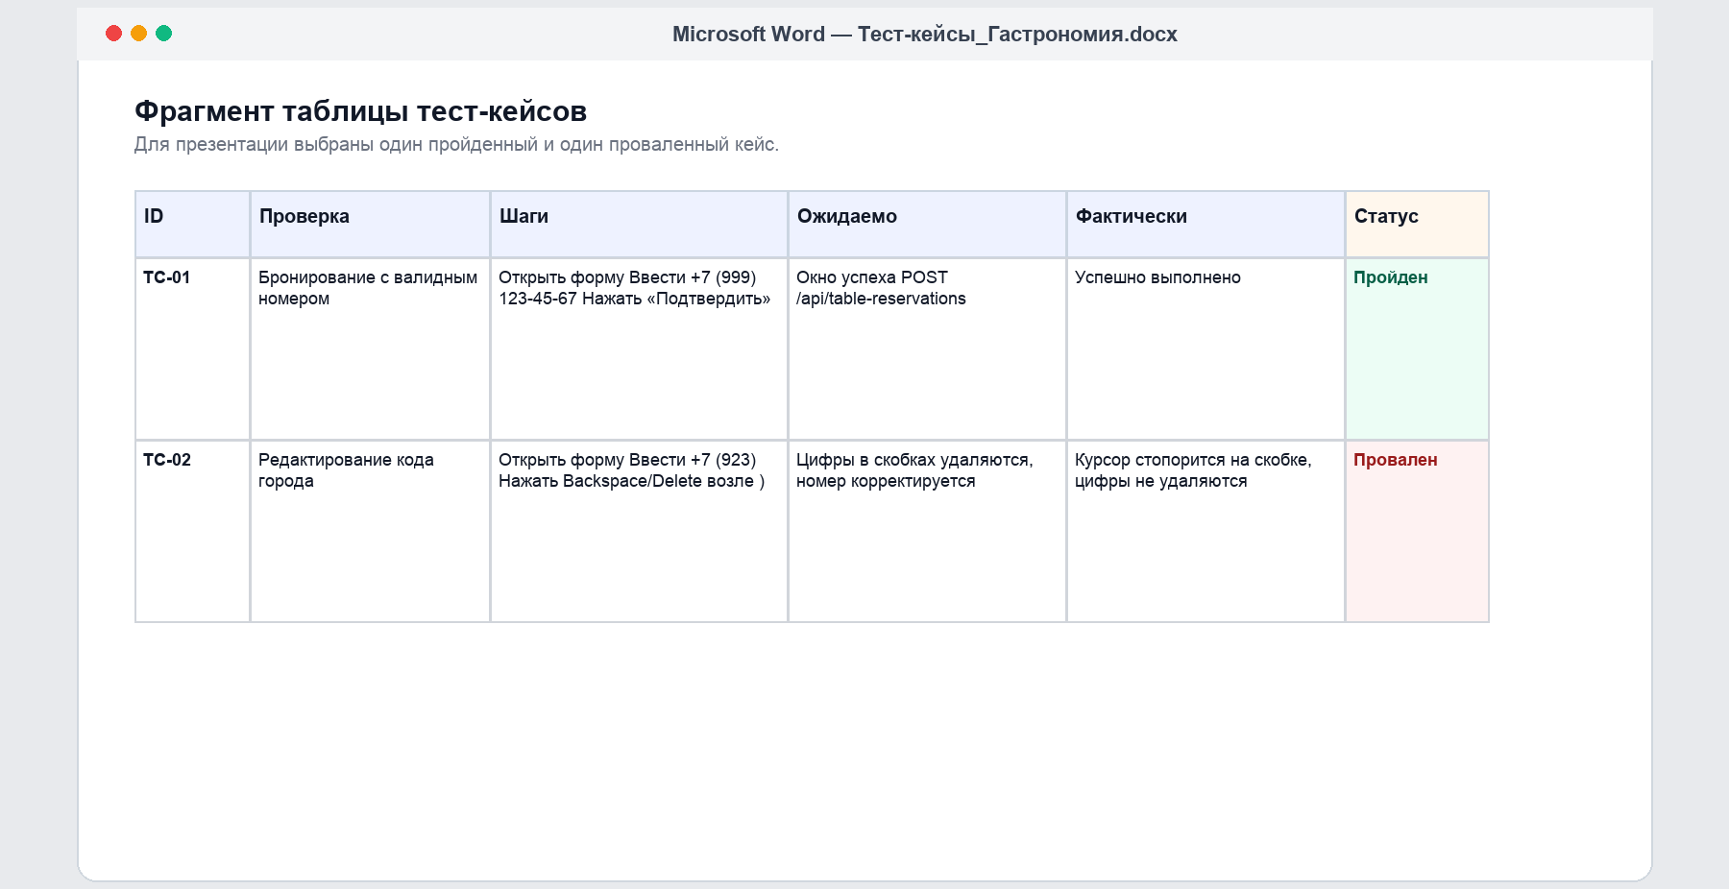
13
Тест-план / тест-кейсы и bug-report
Для презентации выбраны один пройденный и один проваленный кейс
Фрагмент тест-кейсов
Bug-report: BUG-02
На изображении ниже представлен фрагмент таблицы, оформленной в Word-стиле: один кейс успешно пройден, один — провален.
Название: нельзя удалить цифры кода города, если курсор упирается в )
Шаги:
1. Открыть форму бронирования.
2. Ввести +7 (923)
3. Нажать Backspace/Delete рядом со скобкой.
Ожидаемо: цифры удаляются, номер корректируется.
Фактически: курсор стопорится на символе ')'.
Приоритет: Medium
Статус: Исправлено
Дипломный проект • Ресторан «Гастрономия»
13

Slide 14
14
Информационная безопасность
Базовые меры защиты, реализованные в проекте
Аутентификация и доступ
Валидация и защита ввода
JWT-токен используется для входа в админ-панель, а CRUD-операции над контентом и заказами защищены зависимостью get_current_admin_user.
На клиенте и сервере выполняется проверка данных форм, ограничение типа загружаемых файлов и обработка ошибок через HTTPException.
Хранение и учетные данные
Инфраструктурная устойчивость
Пароли администратора хешируются через bcrypt/passlib, чувствительные параметры вынесены в .env, а БД хранится отдельно от frontend-контейнера.
Docker-изоляция разделяет frontend и backend, каталоги images и restaurant.db вынесены в постоянное хранилище, что упрощает резервное копирование.
Дипломный проект • Ресторан «Гастрономия»
14

Slide 15
15
Экономика проекта
Оценка трудозатрат и ожидаемого эффекта от внедрения
Оценка трудозатрат
≈ 113 тыс. ₽
1. Анализ требований и структура — 24 ч × 500 ₽ = 12 000 ₽
2. Frontend (Vue SPA) — 72 ч × 550 ₽ = 39 600 ₽
3. Backend и БД — 64 ч × 550 ₽ = 35 200 ₽
4. Тестирование и исправления — 28 ч × 500 ₽ = 14 000 ₽
5. Docker, документация и презентация — 24 ч × 500 ₽ = 12 000 ₽
Итого ориентировочная стоимость разработки: 112 800 ₽
оценка стоимости разработки
≈ 25–35 тыс. ₽/мес
потенциальный ежемесячный эффект
4–5 месяцев
ориентировочный срок окупаемости
Дипломный проект • Ресторан «Гастрономия»
15

Slide 16

16
QR-код на программный продукт
Демо-ссылка для быстрого перехода к развернутому приложению
Демо-стенд
URL для открытия проекта:
http://192.168.0.246:3000
Что доступно по ссылке:
• публичный frontend ресторана
• проксирование API через nginx
• backend FastAPI в Docker
Данные для входа в админку:
admin / admin123
Дипломный проект • Ресторан «Гастрономия»
16

Slide 17
СПАСИБО ЗА ВНИМАНИЕ
Разработка веб-приложения
для ресторана «Гастрономия»
Проект объединяет клиентский сайт, формы заказа/бронирования, админ-панель и Docker-развертывание.
Студент
Проект
Демо
Давранбеков С.Б.
Ресторан «Гастрономия»
http://192.168.0.246:3000

